Slide 1
ORM-Hibernate
Herramientas de mapeo objeto‐relacional

Slide 2
ORM - ÍNDICE DE CONTENIDOS
1. Concepto de mapeo objeto‐relacional (ORM).
2. Características de las herramientas ORM.
3. Instalación y configuración de una herramienta ORM.
4. Estructura de ficheros de Hibernate. Mapeo y clases persistentes.
5. Sesiones. Objeto para crearlas.
6. Carga, almacenamiento y modificación de objetos.
Otros conceptos
7. Consultas HQL (Hibernate Query Language).

Slide 3
OBJETIVOS
a) Instalar la herramienta ORM.
b) Configurar la herramienta ORM.
c) Definir los ficheros de mapeo.
d) Aplicar mecanismos de persistencia a los objetos.
e) Desarrollar aplicaciones que modifican y recuperan objetos persistentes.
f) Desarrollar aplicaciones que realizan consultas usando el lenguaje SQL.
g) Gestionar las transacciones.

Slide 4
1. CONCEPTO DE MAPEO OBJETORELACIONAL (ORM)
El mapeo objeto‐relacional (más conocido con sus siglas ORM) es una técnica de programación que permite convertir datos
entre el sistema de tipos utilizado en un lenguaje de programación y el utilizado en una base de datos relacional.
• Las ventajas principales del mapeo objeto‐relacional son:
– Rapidez en el desarrollo.
– Abstracción de la base de datos.
– Reutilización.
– Mantenimiento del código.
– Lenguaje propio para realizar las consultas.
– El tiempo utilizado en el aprendizaje.
Aplicaciones algo más lentas.

Slide 5
2. CARACTERÍSTICAS DE LAS HERRAMIENTAS ORM
• El modelo relacional trata con relaciones y conjuntos de datos.
• El paradigma OO trata con clases de objetos, objetos, atributos, métodos y asociaciones entre objetos.
• Un mapeo objeto‐relacional (ORM) tiene como misión evitar estas diferencias y facilitar la tarea del programador.
• Teóricamente a partir de los objetos Java se puede hacer la persistencia en un sistema relacional ejecutando:
orm.save (elemento_a_persistir)
y orm.load/get (objeto_persistido).
load – objeto “proxy” (fake)
get – objeto instancia proveniente de la BD

Slide 6
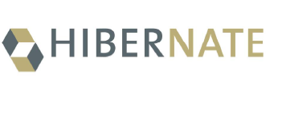
3. INSTALACIÓN Y CONFIGURACIÓN DE UNA HERRAMIENTA ORM
En esta sección, para tener una herramienta de referencia para abordar el resto del capítulo, se utilizar Hibernate como ORM que permite el mapeo objeto-relacional para Java.
• Hibernate está diseñado para ser flexible en cuanto al esquema de tablas utilizado y al adaptarse a su uso sobre una base de datos ya existente.

Slide 7
3.1 INSTALACIÓN MANUAL
Para instalar Hibernate (versión 5.X) y poder ser utilizado, por ejemplo, en el IDE Neatbeans 12.X.X se pueden seguir los
siguientes pasos:
– Paso 1: Acceder al sitio de Hibernate.
– Paso 2: Descargar la última versión.
– Paso 3: Una vez descargado el fichero hibernate‐release‐5.X.X.Final.zip se descomprime.
– Paso 4: En este paso se copian todos los ficheros jar que se encuentran en la carpeta lib\required en la carpeta lib de nuestro proyecto Java.
– Paso 5: Copiar el fichero hibernate‐entitymanager‐5.X.X.Final.jar de la carpeta lib\jpa también en la carpeta lib de nuestro proyecto Java.
– Paso 6: Es necesario indicar a NetBeans 12.X.X que se desean usar todas esas librerías, para ello botón derecho pulsar sobre el árbol en el nodo “Libraries” y seleccionar la opción de menú “Add Jar/Folder...”

Slide 8
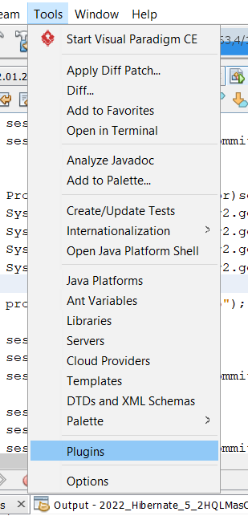
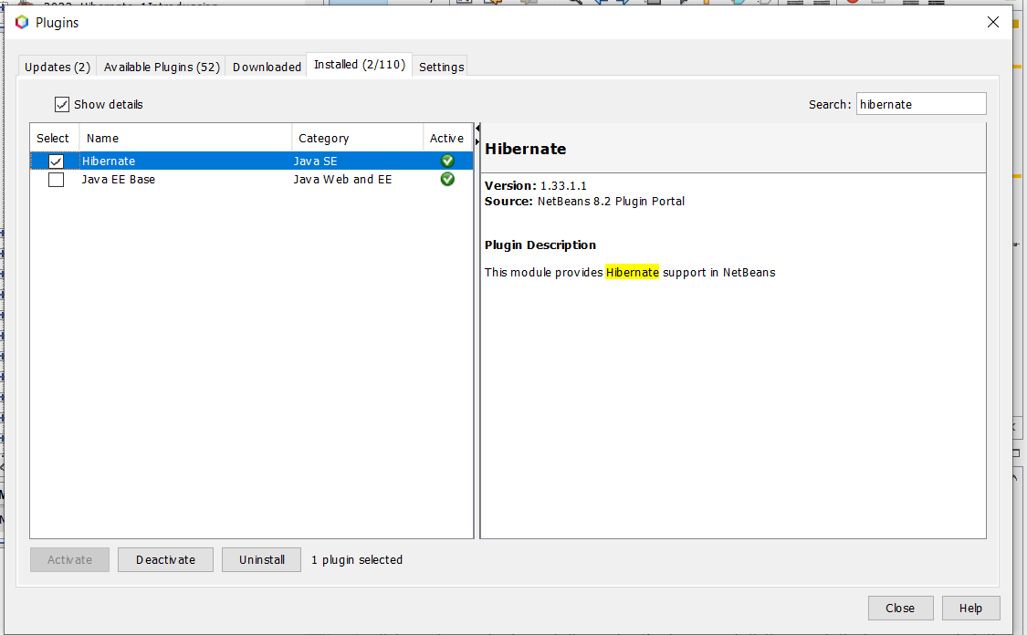
3.2 USAR NETBEANS CON JEE
Una solución más sencilla que la anterior es descargarse una versión de IDE NetBeans que contenga ya el paquete Hibernate (si fuese posible).
Descargar para tener accesibles las HibernateTools:

Slide 9
4. ESTRUCTURA DE FICHEROS DE HIBERNATE. MAPEO Y CLASES PERSISTENTES
Hibernate tiene dos clases importantes:
– Las clases Java (.java) que representan los objetos que tienen correspondencia con las tablas de la base de datos relacional.
– El fichero de mapeo (.hbm.xml) que indica el mapeo entre los atributos de una clase y los campos de la tabla relacional con la que está asociado.

Slide 10
4.1. CLASES JAVA PARA REPRESENTAR LOS OBJETOS (POJO)
public class Albumes implements java.io.Serializable {
private int id;
private String titulo;
private String autor;
public Albumes() {}
public Albumes(int id) { this.id = id; }
public Albumes(int id, String titulo, String autor) {
this.id = id;
this.titulo = titulo;
this.autor = autor;
}
public int getId() { return this.id; }
public void setId(int id) { this.id = id;}
public String getTitulo() { return this.titulo }
public void setTitulo(String titulo) { this.titulo = titulo; }
public String getAutor() { return this.autor; }
public void setAutor(String autor) { this.autor = autor; }
}
Las clases Java representan objetos en una aplicación que use Hibernate
A estas clases Hibernate se refiere a ellas como POJO (Plain Old Java Objects)

Slide 11
4.2. FICHERO DE MAPEO ‘’.hbm.xml‘’ (ó .xml)
<?xml version="1.0"?>
<!DOCTYPE hibernate-mapping PUBLIC "-//Hibernate/Hibernate Mapping DTD 3.0//EN"
"http://hibernate.sourceforge.net/hibernate-mapping-3.0.dtd">
<!-- Generated 13-ene-2013 10:31:54 by Hibernate Tools 3.2.1.GA -->
<hibernate-mapping>
<class name="accesohibernate.Albumes" table="ALBUMES" schema="ROOT">
<id name="id" type="int">
<column name="ID" />
<generator class="assigned" />
</id>
<property name="titulo" type="string">
<column name="TITULO" length="30" />
</property>
<property name="autor" type="string">
<column name="AUTOR" length="20" />
</property>
</class>
</hibernate-mapping>
Cada clase que se requiere hacer persistente, se crerará un fichero .xml con la información que permitirá mapear esa clase a una BDRel
Este fichero .xml debería estar en el mismo paquete que la clase cuyos objetos se quieren hacer persistentes.

Slide 12
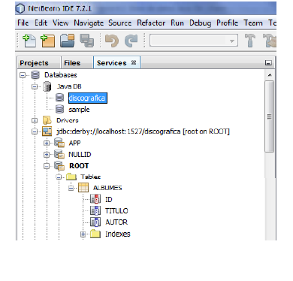
4.3. CREAR FICHEROS DE MAPEO CON NETBEANS
Antes de explicar los pasos a seguir es necesario crear el proyecto Java y una conexión a una bases de datos.
– Crear con NetBeans un proyecto tipo Aplicación Java (Java Application).
– Crear una base de datos (pej. en el propio entorno de IDE NetBeans (JavaDB), MySQL..).

Slide 13
4.3. CREAR FICHEROS DE MAPEO CON NETBEANS
Fichero de configuración:
Al proyecto Java se le añade un nuevo archivo (hibernate.cfg.xml). Este archivo contendrá la información necesaria para conectar a la BD sobre la que se hará la persistencia.
Para crearlo, se pueden seguir los siguientes pasos:
File/New/(others..) Hibernate Configuration File
Siguiente
Nombre por defecto (hibernate.cfg.xml). Siguiente
Seleccionar en la lista desplegable la conexión a la BD (creada con anterioridad)
Una vez seleccionada, Terminar.

Slide 14
4.3. CREAR FICHEROS DE MAPEO CON NETBEANS
Fichero de ingeniería inversa (prescindible)
Este archivo indicará el esquema en que se encontrará la tabla a mapear
Para crearlo, se siguen los siguientes pasos:
(1) seleccionando el paquete default package se pulsa con el botón derecho y se selecciona Nuevo e Hibernate Reverse Engineering Wizard.
Pulsar Siguiente.
El nombre por defecto del fichero será hibernate.revenge pulsar Siguiente.
Se selecciona la tabla que se quiere mapear
Una vez seleccionada se pulsa Terminar.

Slide 15
4.3 CREAR FICHEROS DE MAPEO CON NETBEANS
Fichero POJO y de mapeo
Fich. POJO-clase Java a partir tablas BD y ficheros mapeo (hbm.xml)
Pasos:
default package-btn. Dercho/Nuevo/Otros/Hibernate mapping files
Sigte.
Indicar el nombre de paquete en que almacenar los nuevos fich. a crear.
Terminar.

Slide 16
4.3 CREAR FICHEROS DE MAPEO CON NETBEANS
Ficheros HibernateUtil.java
Fich. Gestión Conexiones BD – mapear Objs en las Tablas
Creación:
Paquete con los mapeos. Btn Drcho./Nuevo/Otros/HibernateUtil.java
Sigte.
Nombre (por defecto. NewHibernanteUtil)
Terminar
public class HibernateUtil {
public static SessionFactory buildSessionFactory() {
try {
return new Configuration().configure().buildSessionFactory();
} catch (Throwable ex) {
System.err.println("Initial SessionFactory creation failed." + ex);
throw new ExceptionInInitializerError(ex);
}
}
}

Slide 17
5. SESIONES. OBJETO PARA CREARLAS
Session – org.hibernate.Session
Métodos para leer, guardar o borrar entidades de la BD.
Clase Session – métodos:
openSession()
get() – para recuperar objeto
load()
beginTransaction() – para hacer transacciones
save() – para hacer persistente objeto en BD
saveOrUpdate()
delete() – para eliminar datos de objeto
update() – para modificar objeto
getTransaction().commit()
close()
createQuery() – para consulta HQL (Hibernate Query Language) y ejecutar sobre BD

Slide 18
6. CARGA, ALMACENAMIENTO Y MODIFICACIÓN DE OBJETOS
SessionFactory sf = NewHibernateUtil.buildSessionFactory();
Session sesion = sf.openSession();
Session sesion = HibernateUtil.getSessionFactory().openSession();
sesion.beginTransaction() – para leer no hace falta
GUARDAR
Sesion.save(objeto)
LEER
sesion.get(objeto.class,id)
ACTUALIZAR
Sesion.update(objeto)
BORRAR
Sesion.delete(objeto)
sesion.getTransaction().commit(); – para leer no hace falta
sesion.close();

Slide 19

Un poco de historia
Estándar de construcción de App Empresariales
J2EE vs JEE (ahora Oracle Corporation, inicialmnt Sun Microsystems)
JPA (javax.persistence) -> Especificación en JavaSE(Standard) y JEE(Enterprise)
Entities (annotations o documento XML)
JPQL
Hibernate –> Implementación (otras ObjectDB, EclipseLink, OpenJPA..)
POJO, JavaBeans vs EnterpriseJavaBeans(EJB)
POJO (Plain Old)
JavaBeans vs EnterpriseJavaBeans(EJB)
EJB
De Entidad (Persistencia gestionada por Contenedor-CMP, P gestionada por vean BMP)- (Reemplazados por JPA a partir EJB 3.0.. JEE 5.0)
De Sesión ( Con Estado-statefull/ Sin Estado-stateless)
Dirigidos por Mensajes

Slide 20
JPA
En la implementación Hibernate:
JPA 1.0: Hibernate ORM 3.2+.
JPA 2.0: Hibernate ORM 3.5+.
JPA 2.1: Hibernate ORM 4.3+.
JPA 2.2: Hibernate ORM 5.3+.

Slide 21
JavaBeans vs EnterpriseJavaBeans(EJB)
JavaBeans (utilizarlos, reutillizarlos, sustituirlos y conectarlos)
Para que funcione (nomenclatura Métodos, construcción y comportamiento):
Debe tener un constructor sin argumentos.
Sus atributos de clase deben ser privados.
Sus propiedades deben ser accesibles mediante métodos get y set que siguen una convención de nomenclatura estándar.
Debe ser serializable.
Tres partes:
Propiedades: Los atributos que contiene.
Métodos: Se establecen los métodos get y set para acceder y modificar los atributos.
Eventos: Permiten comunicar con otros JavaBeans.
EJB(Enterprise JavaBeans)
Tecnología componentes lado Servidor parte de JavaEE

Slide 22
JPQL (Java Persistence Query Language)
lenguaje de consulta OO. Independiente Plataforma (parte de especificación (JPA)).
Está inspirado en gran medida por SQL
Recuperar objetos (consultas SELECT). Consultas de actualización (UPDATE) y borrado (DELETE)
JPQL está basado en Hibernate Query Language (HQL),
Hibernate y HQL se crearon antes de la especificación JPA. Hasta la versión Hibernate 3, JPQL es un subconjunto de HQL.

Slide 23
7. HQL (Hibernate Query Language)
Anterior a JPQL
Incluido en la biblioteca mapeo objeto-relacional Hibernate
Versión de sintaxis SQL, adaptada devolución objetos.
Características:
– Los tipos de datos son los de Java.
– Las consultas son independientes del lenguaje de SQL específico de la base de datos.
– Las consultas son independientes del modelo de tablas de la base de datos. No se necesita conocer el modelo lo que hace de la independencia una ventaja.
– Es posible tratar con las colecciones de Java (java.io.List, por ejemplo).
– Es posible navegar entre los distintos objetos en la propia consulta.

Slide 24
7. HQL (Hibernate Query Language) en Java
Ej.
Session sesion = sf.openSession();
//Anteriormente:
// List<Ciclos> lista = sesion.createCriteria(Ciclos.class).list();
String c= "select c from ClaseX c where comuna like %YYYY%";
List< ClaseX > lista= sesion.createQuery(c).list();

Slide 25
Hibernate - Documentación
https://docs.jboss.org/hibernate/orm/5.6/quickstart/html_single/
https://docs.jboss.org/hibernate/orm/5.6/userguide/html_single/Hibernate_User_Guide.html

Slide 26
Hibernate y JPA
Hibernate (implementación)
En 2001 Gavin King
JPA (especificación)
Surgió posteriormente
podemos usar Hibernate siguiendo un estándar
por lo que podríamos cambiar de Hibernate a otra implementación sin problemas

Slide 27
Persistencia Obj-BD con Hibernate
Métodos
Ficheros XML (hibernate.cfg.xml - configuración, .hbm.xml - mapeo)
Propias Hibernate
Hibernate funcionó durante años sin JPA
Anotaciones Código
Las del estándar JPA (@Entity…)
Posibilidad - Uso persistence.xml - configuración (en caso de utilizar anotaciones JPA)

Slide 28
persistence.xml
<?xml version="1.0" encoding="UTF-8"?>
<persistence xmlns:xsi="http://www.w3.org/2001/XMLSchema-instance"
xsi:schemaLocation="http://java.sun.com/xml/ns/persistence
http://java.sun.com/xml/ns/persistence/persistence_2_0.xsd"
version="2.0" xmlns="http://java.sun.com/xml/ns/persistence">
<persistence-unit name="PersistenciaMySQL">
<!-- Representamos las clases. Para que se enlacen a la BD y se creen si noExisten-->
<class>gal.mrnovoa.hibernate.modelo.Empleado</class>
<class>gal.mrnovoa.hibernate.modelo.Autor</class>
<class>gal.mrnovoa.hibernate.modelo.Libro</class>
<class>gal.mrnovoa.hibernate.modelo.Publicacion</class>
<class>gal.mrnovoa.hibernate.modelo.Comentario</class>
<class>gal.mrnovoa.hibernate.modelo.Usuario</class>

Slide 29
persistence.xml
<properties>
<!--H2-->
<!-- <property name="javax.persistence.jdbc.driver" value="org.h2.Driver" />-->
<!--Para que guarde en Memoria o en Disco -->
<!--<property name="javax.persistence.jdbc.url" value="jdbc:h2:mem:test" />-->
<!--Para que guarde en un archivo llamado Empresa ubicado en el escritorio(/Desktop/) con extensión Empresa.mv.db o directamente en al carpeta del usuario-->
<!-- <property name="javax.persistence.jdbc.url" value="jdbc:h2:~/Empresa" />-->
<!--<property name="javax.persistence.jdbc.url" value="jdbc:h2:~/Autores" />-->
<!-- <property name="javax.persistence.jdbc.user" value="sa" />
<property name="javax.persistence.jdbc.password" value="" />
<property name="hibernate.dialect" value="org.hibernate.dialect.H2Dialect" />
-->
<property name="hibernate.hbm2ddl.auto" value="create-drop" />
</properties>
</persistence-unit>
</persistence>
<!--MySQL -->
<property name="javax.persistence.jdbc.driver" value="com.mysql.jdbc.Driver" />
<property name="javax.persistence.jdbc.url" value="jdbc:mysql://localhost:3307/bdMySQL_hb_eclipse" />
<property name="javax.persistence.jdbc.user" value="root" />
<property name="javax.persistence.jdbc.password" value="usbw" />
<property name="hibernate.show_sql" value="true" />
<property name="hibernate.format_sql" value="false" />
<property name="hibernate.dialect" value="org.hibernate.dialect.MySQL5InnoDBDialect" />
<!--<property name="hibernate.hbm2ddl.auto" value="create" />-->

Slide 30
Hibernate configuración - opciones
HibernateUtil - SessionFactory
EntityManager - EntityManagerFactory
Opción1 (sin HibernateUtil)
sessionFactory = new Configuration().configure().buildSessionFactory();
Session session=sessionFactory.openSession();
Opción2
public class NewHibernateUtil {
public static SessionFactory buildSessionFactory() {
try {
return new Configuration().configure().buildSessionFactory();
} catch (Throwable ex) {
System.err.println("Initial SessionFactory creation failed." + ex);
throw new ExceptionInInitializerError(ex);
}
}
SessionFactory sf = NewHibernateUtil.buildSessionFactory();
Session sesion = sf.openSession();
//Gestor de persistencia para operaciones CRUD
private static EntityManager manager;//static para poder verlo desde main
//OPCION1.Usando Java EE o EJBs--apps Web
// <persistence-unit name="Persistencia"> en persistence.xml
//@PersistenceContext(unitName = "Persistencia")
//USO con EJBs , pero como no estamos en apps Web->forma TRADICIONAL
//@PersistenceUnit(unitName ="Persistencia" )
//OPCION2. EntityManagerFactory
private static EntityManagerFactory emf = Persistence.createEntityManagerFactory("Persistencia");
public static void main(String[] args) {
manager = emf.createEntityManager();
manager.createQuery("FROM Empleado").getMaxResults();//Sin usar de momento JPQL
manager.createQuery("FROM Empleado").getFirstResult();
.....

Slide 31
Hibernate configuración - opciones
HibernateUtil - SessionFactory
EntityManager - EntityManagerFactory
Session sesion = sf.openSession();
sesion.beginTransaction();
Ciclos i = (Ciclos) sesion.get(Ciclos.class, id);
sesion.saveOrUpdate(obj);
sesion.save(obj);
sesion.delete(obj);
sesion.getTransaction().commit();
sesion.close();
manager.getTransaction().begin();
Empleado e1 = manager.find(Empleado.class, 10L);
manager.persist(e);
manager.remove(e);
manager.getTransaction().commit();
manager.close();

Slide 32
Introduccion al ORM
2022_Hibernate_1Introducción

Slide 33
Hibernate
XML
2022_Hibernate_2_1_XML
JPA
2022_Hibernate_2_1_XML

Slide 34
Relaciones
@OneToOne
XML
JPA
Bidireccionales de las 2
@OneToMany o @ManyToOne
XML
JPA
Ordenado en las 2
@ManyToMany

Slide 35
Claves Primarias y Tipos de datos
XML
JPA
EjProfesor
XML
JPA
Componente XML y JPA
Enumerado XML y JPA

Slide 36
HQL
Consultas Simples
Más Consultas
Colecciones
Optimización
Otros

Slide 37
Objetos y Validaciones

Slide 38
Arquitectura

Slide 39
Spring con Hibernate, OpenSessionInView y Spring MVC.

